Slide 1
سیستم اطلاعات استراتژیک و معماری کلان سازمان
انواع سیستم­های اطلاعات مدیریت
سيستم­هاي اطلاعاتي كه در حوزه‌هاي وظيفه‌اي مشخص كاربرددارند

Slide 2
فهرست مطالب
مورد شرکت بوئینگ
سیستم­های طراحی محصول
زنجیرة تأمين کالا
MRP
اثر شلاق گاوی
مدل مرجع زنجیره تامین کالا
تاثیر فناوری اطلاعات

Slide 3
مطالعه موردی شرکت بوئینگ
شرکت بوئینگ برای تولید هواپیمای 777 خود و ساخت قطعات مختلف هواپیما می بایست چیزی حدود 4میلیون قطعه مختلف در فضای محدود را طراحی می کرد.
روش ساخت قطعات به این صورت بود که برای هر قطعه و زیر مجموعه قطعات نقشه جداگاه تهیه و سپس طراحی می شد
برای این هماهنگ نمودن این کار از سیست CATIA که وعی سیست طراحی بوسیله CAD می باشد استفاده نمود.
اساس سیستم جدبد دریافت مشخصات فنی قطعات بود که سیستم CATIA از این داده ها استفاده می کرد و تصاویر واقعی هر قطعه و ترکیب آن با قطعات همجوار را تهیه می کرد.
تعیین مشخصات فنی بر عهده 238 گروه مهندسی ( هر گروه 40 نفر) بود.
ظرفیت رخیره داده ها 3.5 تریلیون باینت بود که در دسترس 7000 ایستگاه کاری در سراسر جهان قرار می گرفت.
نگهداری تمام داده ها در پایگاه داده این امکان را فراهم می کرد که تطابق چند جانبه بین قطعات انجام شود و از دوباره کار پرهیز شود. و هرگاه دو کار با یکدیگر تلاقی داشته باشند برنامه CLASH هشدار می داد.

Slide 4
مطالعه موردی شرکت بوئینگ
مطالعه موردی شرکت بونینگ به چند سیستم اطلاعاتی اشاره می کند که در زیر آمده است:
سیستم اتوماسیون اداری
سیستم CAD در واقع ابزاری برای ثبت و شکل دادنن به اطلاعات است.
سیستم های ارتباطی
ارتباط کارامد بین چند هزار مهندس در سراسر جهان رکن اصلی موفقیت این پروژه بوده است
سیستم های پردازش تراکنش TPS
هر زمان مهندسی طراحی انجام میداد می بایست این اطلاعات ابتدا تایید و سپس در پایگاه داده نگهداری تا در آینده دردسترس سایرین قرار گیرد.
سیستم های اطلاعات مدیریت و سیستم های مدیریت اجرایی MIS,EIS
شرکت بوئینگ برای زمانیندی و مدیریت پروژه از آنها استفاده می کرد.
سیستم های پشتیبانی تصمیم DSS
در خلال فعالیت های طراحی اطلاعات مختلف از جمله نطبیق قطعات در اختیار طراحان قرار می گرفت.
سیستم های بنگاهی ES
سیستم هایی است که گستره یک سازمان را در بر می گیرد – Enterprise System - بوئینگ به این سیستم نیاز داشت تا با استفاده از زیر ساخت و ابزار ارتباطی بخش های مختلف سازمان را در سراسر جهان پوشش دههد.

Slide 5
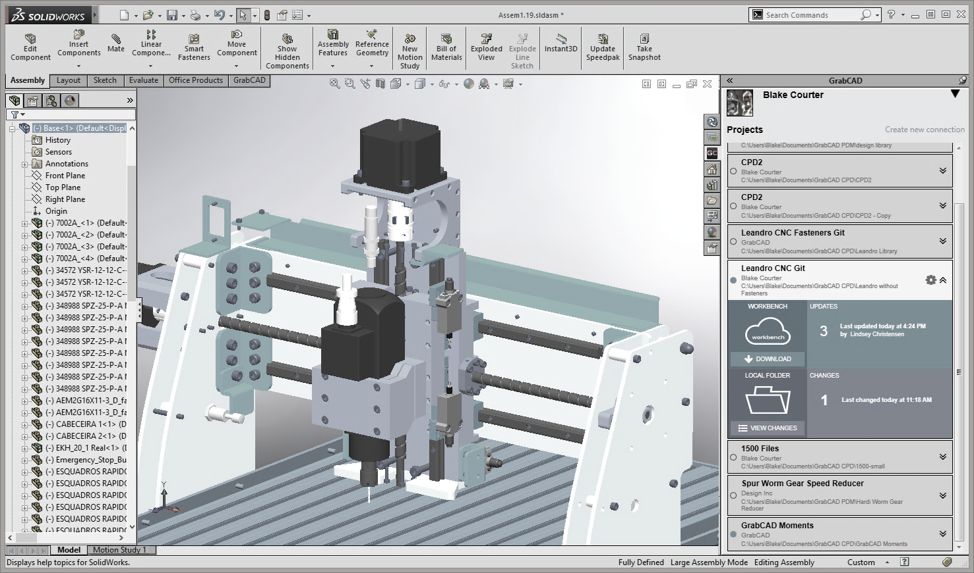
سیستم های اطلاعاتی مربوط به حوزه های معین وظیفه ای
سیستم های طراحی محصول Product Design Systems
طراحی به کمک رایانه یا کَد Computer Aided Design
به استفاده از فناوری رایانه در فرایند طراحی و مستندسازی طراحی گفته می‌شود.
بسیاری از مراحل طراحی قطعات و اجزاء مختلف توسط رایانه انجام می‌شود.
امروزه بیش‌تر نرم‌افزارهای طراحی به کمک رایانه، نه تنها توانایی ایجاد و ویرایش نقشه دوبعدی و سه‌بعدی قطعات را دارند، بلکه توانایی وارسی (تحلیل) قطعات از نظر مسائل تنش، گرما و مسائل مکانیکی با استفاده از روش المان محدود را دارند
نرم‌افزارهای مورد استفاده در طراحی معماری و طراحی صنعتی اغلب نرم‌افزارهای گرافیکی هستند.
از نرم‌افزارهای سه بعدی که بیشتر در طراحی معماری و طراحی صنعتی استفاده می‌شوند می‌توان به اتوکد، سالیدورکس، اینونتور، سالید اج و مکانیکال دسکتاپ اشاره کرد.
کتیا، یونیگرافیکس و پرو/اینجینیر هم از بهترین نرم‌افزارهای گرافیکی مورد استفاده‌است که با امکان محاسبات پیچیده مهندسی از قبیل محاسبات تنشهای محوری وهزاران قابلیت حرفه‌ای دیگر به طراحان کمک کرده‌اند.
بسیاری از قطعات باید آزمایش شوند و اگر بخواهیم تحت آزمایش واقعی قرار دهیم مستلزم هزینه‌های بسیار زیاد می‌شود.

Slide 6
سیستم های اطلاعاتی مربوط به حوزه های معین وظیفه ای
مدیریت زنجیره تامین Supply Chain Management - SCM
سیستم های داد و ستد، هماهنگی و انتقال کالا بین منابع تامین کالا و سارمان می باشد

Slide 7
سیستم های اطلاعاتی مربوط به حوزه های معین وظیفه ای
مدیریت زنجیره تامین Supply Chain Management - SCM
اگر کالا دیرتر از زمان نیاز به نقطه نیاز برسد تولید صدمه می بیند.
اگر کالا زودتر از رمان نیاز برسد هزینه های مالی و انبارداری افزایش می یابد.
اولین بسته نرم افزاری که که مراحل زنجیره تامین را پوشش می دهد با عنوان سیستم برنامه ریزی احتیاجات مواد (Material Requirement Planning: MRP) شناخته شد.
کاربرد MRP در زمانی است که نیاز کالا بر اساس برنامه های آینده مشخص شود. و در ان بجای کنترل موجودی بر اساس اطلاعات گذشته و نگهداری موجودی در سطحی که آمادگی جوابگویی به تقاضاها باشد به طریقی برنامه ریزی می شود که جوابگوی نیازهای برناه ریزی شده باشد.

Slide 8
سیستم های اطلاعاتی مربوط به حوزه های معین وظیفه ای
مدیریت زنجیره تامین Supply Chain Management - SCM
ورودی های MRP
برنامه ریزی تولید پایه
Master Product Schedule: MPS
فهرست قطعات
Bill Of Material: BOM
فهرست موجودی کالا
Material Invertory

Slide 9
سیستم های اطلاعاتی مربوط به حوزه های معین وظیفه ای
مدیریت زنجیره تامین Supply Chain Management - SCM
خروجی های MRP
سفارش های خرید جدید
سفارش های خرید آینده
تعمیرات لازم در سفارش های جدید

Slide 10
سیستم های اطلاعاتی مربوط به حوزه های معین وظیفه ای
مدیریت زنجیره تامین Supply Chain Management - SCM
تحولات سیتم های مدیریت زنجیره تامین
دهه ۶۰ و۷۰ میلادی
سازمانها با استانداردسازی و بهبود فرایندهای داخلی خود محصولی با کیفیت بهتر و هزینه کمتر تولید می کردند.
در دهه ۸۰ میلادی
با افزایش تنوع در الگوهای مورد انتظار مشتریان، سازمانها به طور فزاینده‌ای به افزایش انعطاف‌پذیری در خطوط تولید و توسعه محصولات جدید برای ارضای نیازهای مشتریان علاقمند شدند.
در دهه ۹۰ میلادی
به همراه بهبود در تولید و بکار گیری الگوهای مهندسی مجدد، مدیران بسیاری از صنایع دریافتند که تنها بهبود فرایندهای داخلی کافی نیست بلکه تأمین کنندگان قطعات و مواد نیز باید موادی با بهترین کیفیت و کمترین هزینه تولید کنند.
در آن زمان تفکر غالب این بود که مهندسی و طراحی قوی پیش نیاز دستیابی به خواسته‌های بازار و در نتیجه کسب سهم بازار بیشتری است.
سازمانها تلاش خود را بر افزایش کارایی معطوف می‌کردند.
توزیع کنندگان محصولات نیز باید ارتباط نزدیکی با سیاست‌های توسعه بازار تولیدکننده داشته باشند.
با چنین نگرشی، رویکردهای زنجیره تأمین و مدیریت آن پا به عرصه وجود نهاد.

Slide 11
سیستم های اطلاعاتی مربوط به حوزه های معین وظیفه ای
مدیریت زنجیره تامین Supply Chain Management - SCM
نقش سیستم های پردازش الکترونیک داده ها در سیستم زنجیره تامین
در ابتدا و قبل از توسعه سیستم های ارتباطی تامین کالا عمدتا یک فرایند داخلی سارمان بود که هدفش سفارش کالا به نعداد مطلوب در زمان مطلوب بود.
کالا و فروشندگان کالا موجودیت های جدا از هم نلقی می شدند که ارتباط چندانی با هم نداشتند.
با توسعه سیستم های ارتباطی رابطه بین خریدار و فروشنده امکان چذبر شد.
با استفاده ار سیستم های تبادل الکترونیکی داده Electronic Data Interchange شرکت ها با منابع تامین کالای خود ارتباط برقرار کردند.

Slide 12
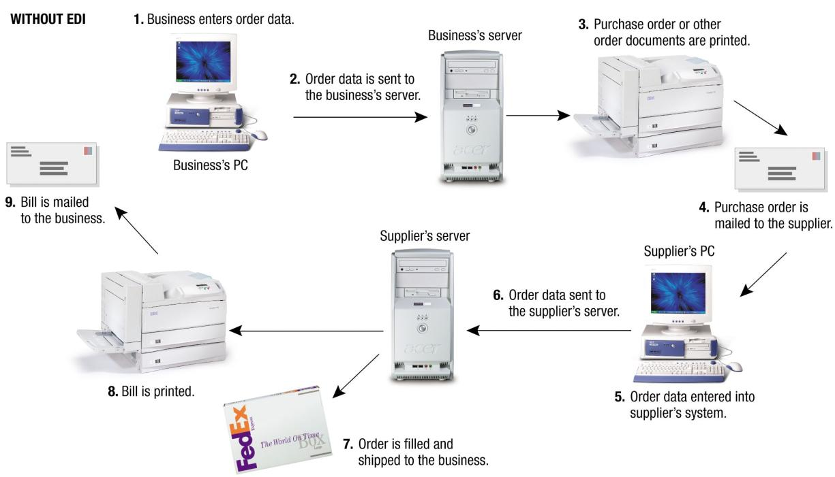
سیستم های اطلاعاتی مربوط به حوزه های معین وظیفه ای
مدیریت زنجیره تامین Supply Chain Management - SCM
تعاملات زنجیره تامین بدون سیستم EDI

Slide 13
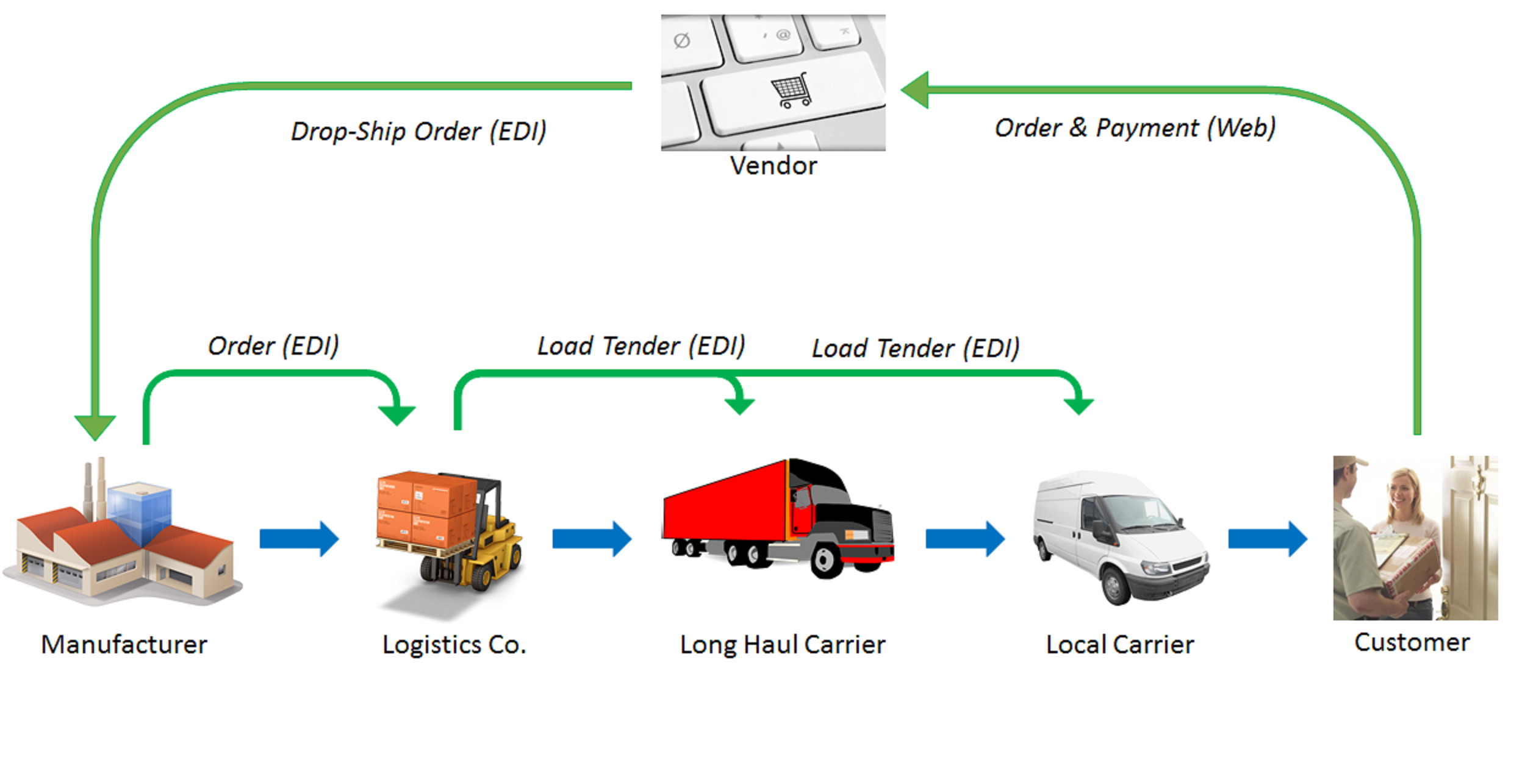
سیستم های اطلاعاتی مربوط به حوزه های معین وظیفه ای
مدیریت زنجیره تامین Supply Chain Management - SCM
تعاملات زنجیره تامین با سیستم EDI

Slide 14
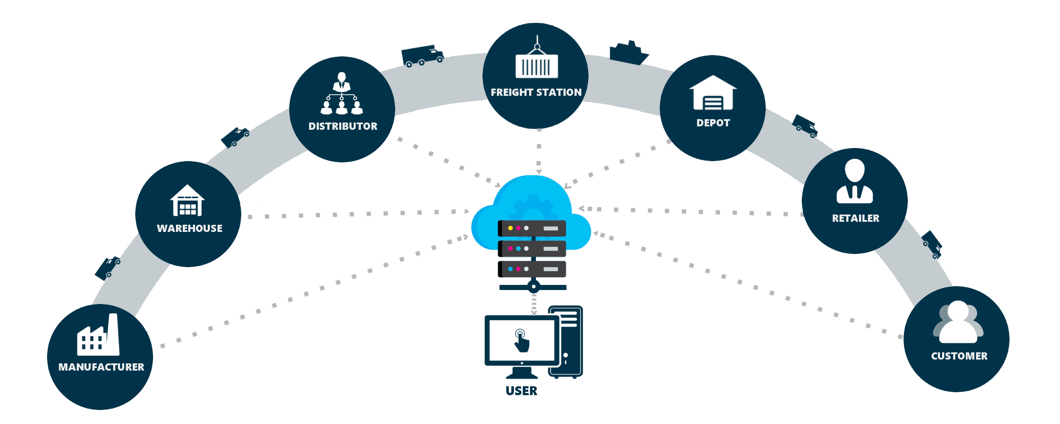
سیستم های اطلاعاتی مربوط به حوزه های معین وظیفه ای
مدیریت زنجیره تامین Supply Chain Management - SCM
نقش فناوری اطلاعات در سیستم زنحیره تامین
فناوری اطلاعات از عوامل توانمند سازی رنجیره تامین کالاست
استفاده از فناوری اطلاعات در مدیریت زنجبره تامین یک مزیت رقابتی محسوب می شود

Slide 15
سیستم های اطلاعاتی مربوط به حوزه های معین وظیفه ای
مدیریت زنجیره تامین Supply Chain Management - SCM
نقش فناوری اطلاعات در سیستم زنحیره تامین – بررسی پدیده اثر شلاق گاوی
فرض کنید زنجیره تامین کالا به شکل زیر است
کارخانه تولید Facto
شرکت توزیع کننده Distributor
عمده فروشی Wholesaler
خرده فروشی Retailers

Slide 16
سیستم های اطلاعاتی مربوط به حوزه های معین وظیفه ای
مدیریت زنجیره تامین Supply Chain Management - SCM
نقش فناوری اطلاعات در سیستم زنحیره تامین – بررسی پدیده اثر شلاق گاوی
کارخانه تولید Facto
شرکت توزیع کننده Distributor
عمده فروشی Wholesaler
خرده فروشی Retailers
هر عنصر به عنصر قبلی خود سفارش خرید می دهد.
هر عنصر به عنصر بعدی خود کالا ارسال می کند.
خرده فروش نیز از مشتریان سفارش دریافت می کند.
در سیستم های سنتی نبادل اطلاعات صرفا بین نقاط مجاور صورت می گیرد.
اثر شلاق چرمی
نوسانی در زنجیره تأمین می‌باشد که عامل اصلی به وجود آورنده آن تغییرات در میزان تقاضا است.
این پدیده ابتدا در مطالعات جی فارستر بررسی شد و به همین علت با عنوان اثر فارستر نیز شناخته می‌شود.
این تغییرات موجب نوسانات بزرگی در مجموعه زنجیره تامین خواهد شد.
با حرکت از سطح مشتری جزء به سطوح بالاتر در زنجیره تامین، تغییرات کوچک در سطوح پایین باعث تغییرات بزرگ در سطوح بالایی می‌شود.

Slide 17
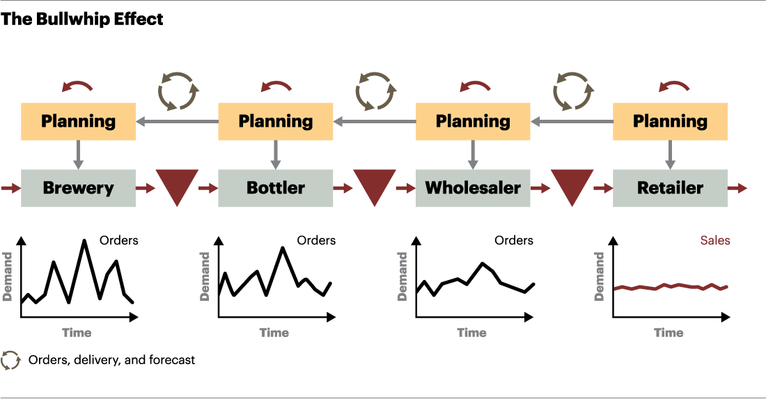
سیستم های اطلاعاتی مربوط به حوزه های معین وظیفه ای
مدیریت زنجیره تامین Supply Chain Management - SCM
نقش فناوری اطلاعات در سیستم زنحیره تامین – بررسی پدیده اثر شلاق گاوی
کارخانه تولید Facto
شرکت توزیع کننده Distributor
عمده فروشی Wholesaler
خرده فروشی Retailers

Slide 18
سیستم های اطلاعاتی مربوط به حوزه های معین وظیفه ای
مدیریت زنجیره تامین Supply Chain Management - SCM
نقش فناوری اطلاعات در سیستم زنحیره تامین – بررسی پدیده اثر شلاق گاوی
دلیل ها
الف.تأخیر: مدت زمانی است که طول می کشد تا زنجیره به تقاضای مشتری پاسخ دهد. تقاضای مشتری نهایی به دو دلیل دچار تأخیر می شود. اولا، به خاطر اینکه مدت زمانی طول می کشد تا اطلاعات به تامین کننده برسد. ثانیا، تامین کننده نیاز به مقداری زمان دارد که ظرفیتها و تحویلهای خود را تنظیم کند.
ب.پیش بینی تقاضا: اگر پیش بینی تقاضای یک شرکت به جای تقاضای مشتری نهایی براساس سفارشات بخش بعدی انجام شود، این عامل باعث تقویت تغییرات تقاضا در زنجیره خواهدشد.
ج. دسته سفارش: شرکتها معمولا به خاطر کاهش هزینه های برپایی و هزینه های ثبت سفارش (SETUP)، سفارشات خود را جمع می کنند و به صورت دسته ای سفارش می دهند. این مسئله باعث می شود که تامین کننده اطلاعات مشتری نهایی را دریافت نکند. درواقع تقاضای مشتری نهایی به نقاطی از زمان که تقاضا به سطح اندازه دسته برسد منتقل می شود. و ازطرف دیگر پریودهای بدون تقاضا نیز در این حاصل جمع وجود دارد.
د.نوسانات قیمت: برخی مواقع شرکتها به خاطر دلایل بازاریابی قیمت محصولات خود را تغییر می دهند. پیامد آن خرید بیشتر مشتریان در زمانی است که قیمت پایین تر است. این مسئله باعث تغییر در الگوی تقاضای مشتریان می‌شود.
س.سفارش غلوشده: اگر تقاضای محصولی افزایش یابد، تامین کنندگان اغلب محصولات را جیره بندی می کنند. به عنوان مثال فقط درصدی از مقادیر سفارش داده شده توسط مشتری را تامین می کنند. این می تواند به این موضوع منجر شود که مشتریان بیشتر از مقدار تقاضای واقعی خود سفارش دهند. به محض اینکه سیستم دوران گلوگاهی را پشت سر گذاشت سفارشات مازاد ملغی می شود. حاصل این پدیده افزایش تغییرات تقاضای مشتری نهایی است.
ش.نقش رفتار انسانی در اثر شلاقی: به طورکلی رفتار انسانی را می توان در طیفی قرار داد که یک سوی آن آرامش است و سر دیگر طیف هراس است. در حالت آرامش، نیروی انسانی بیشتر از نیازش سفارش می دهد و مقادیر اضافی را به عنوان ذخیره اطمینان نگهداری می کند. اما درحالت هراس قبل از اینکه تقاضای مشتری افزایش یابد انبار را خالی می کند. هر دو استراتژی پیامد منفی دارد. بنابراین، ترجیح داده می شود که از ترکیب دو استراتژی فوق استفاده شود.

Slide 19
سیستم های اطلاعاتی مربوط به حوزه های معین وظیفه ای
مدیریت زنجیره تامین Supply Chain Management - SCM
نقش فناوری اطلاعات در سیستم زنحیره تامین – بررسی پدیده اثر شلاق گاوی
روش های مقابله با پدیده اثر شلاق گاوی
1- کاهش عدم قطعیت ها
2- کاهش نوسانات خرید
3- کاهش زمان تامین کالا
4- کاهش نوسانات قیمت
5- کاهش تعداد سفارش های متورم
6- شراکت استراتژیک
با توجه به این پدیده میتوان به روشنی نقش به کارگیری سیستم های اطلاعاتی و ارتباطی را در مدیریت زنجیره تامین کالا مشاهده کرد.

Slide 20
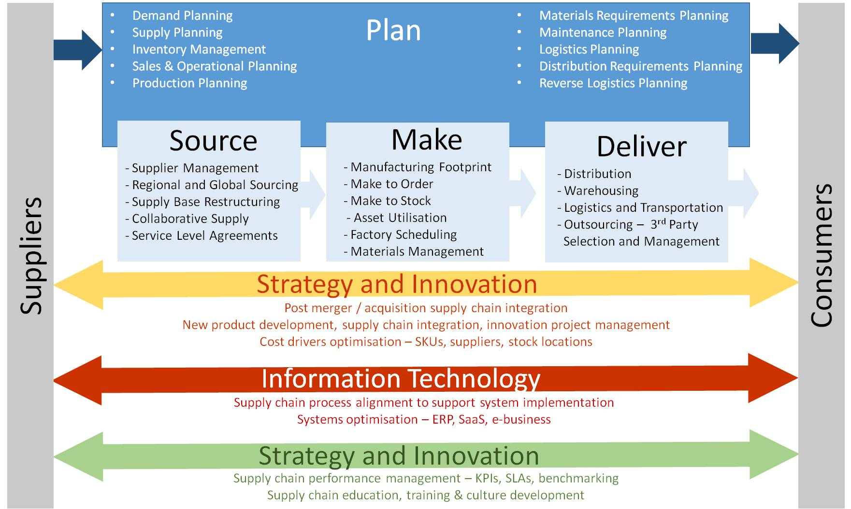
سیستم های اطلاعاتی مربوط به حوزه های معین وظیفه ای
مدیریت زنجیره تامین Supply Chain Management - SCM
مدل مرجع زنجیره تامین کالا
مدل SCOR برپایه پنج فرایند مشخص مدیریتی در زنجیره تامین بنا شده است:
طراحی و برنامه‏‌ریزی Plan
تامین و منبع‌­یابی Source
ساخت و تولید Make
ارسال و تحویل Deliver
بازگشتیها Return

Slide 21
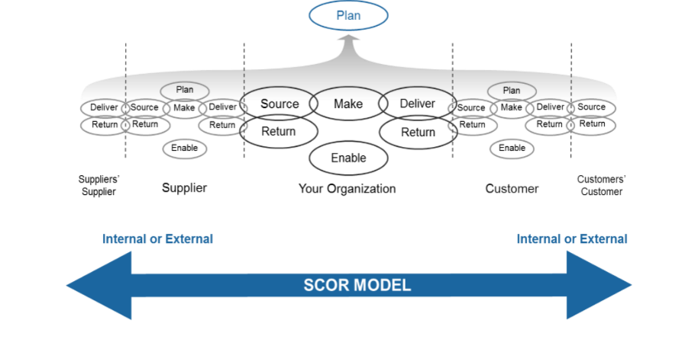
سیستم های اطلاعاتی مربوط به حوزه های معین وظیفه ای
مدیریت زنجیره تامین Supply Chain Management - SCM
مدل مرجع زنجیره تامین کالا

Slide 22
سیستم های اطلاعاتی مربوط به حوزه های معین وظیفه ای
مدیریت زنجیره تامین Supply Chain Management - SCM
مدل مرجع زنجیره تامین کالا
فرایند های مدل مرجع SCOR
فرایند اصلی | تعریف
طراحی و برنامه­ریزی | برنامه‌ریزی شامل کلیه فرایندهای مرتبط با توازن عرضه و تقاضا جهت توسعه کاری و تطابق مناسب با نیازهای منبع‌یابی، تولید و تحویل می‌شود.
تامین و منبع­‌یابی | کلیه فرایندهایی که برای تحصیل کالا و خدمات جهت مواجهه با تقاضای واقعی یا برنامه‌ریزی شده صورت می‌گیرد در قالب فرایند تامین مطرح می‌گردد.
تولید و ساخت | این فرایند شامل فرایندهای انتقال محصول به موقعیت نهایی برای مواجهه با تقاضای واقعی یا برنامه‌ریزی شده را شامل می‌گردد.
ارسال و تحویل | این فرایند شامل فرایندهای مربوط به آماده­سازی محصول/خدمت برای ارضای تقاضای واقعی یا برنامه‌ریزی شده (مدیریت سفارشات، مدیریت حمل‏ونقل و مدیریت توزیع) می‌شود.
بازگشت | کلیه فرایندهای مرتبط با بازگردانی کالا یا دریافت کالای برگشت خورده به هر دلیلی در این فرایند تعریف می‌شود. این فرایند در دو حوزه استفاده می‌شود: یکی در ارتباط با بازگشت مواد اولیه دریافتی از منابع و دیگری بازگرداندن محصولات معیوب از مشتریان.

